Slide 1
第4章 基底与坐标
第09讲 基底变换

Slide 2
向量和向量组
向量空间和子空间
线性相关性
空间的张成
维数、基底与坐标
构成基底的条件
基底变换
基底变换的实例

Slide 3
本讲要点
理解基底变化和坐标变换的原理
学会从将标准基[𝑒₁,𝑒₂] 下的坐标迁移到任意基[𝑢₁,𝑢₂] ，并求转移矩阵
学会从将任意基[𝑢₁,𝑢₂] 下的坐标迁移到标准基[𝑒₁,𝑒₂] ，并求转移矩阵
学会从将任意基[𝑢₁,𝑢₂] 下的坐标迁移到任意基[𝑣₁,𝑣₂] ，并求转移矩阵
重点掌握配合Python描述实现上述功能

Slide 4
基于基底变换的坐标变换

Slide 5
1. 基于基底变换的坐标变换
在进行坐标变换的时候，我们有时候也会将其解释为基底变换，事实上坐标变换和基底变换在某种程度上可以理解为是一回事。与此同时，我们也可以说这是向量的基底变换，因为在空间中，我们通常将向量称成为坐标。所不同的是，基底变换描述的是坐标的参照体系的变换，而坐标变换描述的是一个向量在不同坐标系下的具体值的变换。
简单的说，给定一个基于特定基底𝑈的坐标𝑥，其坐标变换的实质就是将该坐标 𝑥 从基底 𝑈 迁移到基底𝑉，得到新的坐标值。
此处我们可以将坐标变换表示为： [𝑥]_{𝑈}−>[𝑥]_{𝑉。}

Slide 6
1. 基于基底变换的坐标变换
基于基底的坐标
从矩阵乘法的角度理解基底变换和坐标变换
从标准基开始的基底变换
从任意基开始的基底变换

Slide 7
1. 基于基底的坐标
基于基底的坐标
【定义】
假设二维空间𝑅²存在标准基为𝑒₁,𝑒₂，任何𝑅²中的向量 𝑥 都可以表示为线性组合: 𝑥=𝑥₁𝑒₁+𝑥₂𝑒₂。标量 𝑥₁ 和 𝑥₂ 可以看成是 𝑥 在标准基下的坐标。
事实上，对任意𝑅²的基 {𝑦, 𝑧} ，给定向量 𝑥 可唯一地表示为线性组合: 𝑥=𝛼𝑦+𝛽𝑧，标量𝛼,𝛽为 𝑥 相应于基{𝑦,𝑧}的坐标。

Slide 8
2. 基于基底的坐标
基于基底的坐标
对基{𝑦,𝑧}中的元素进行排序，使得 𝑦 为第一个基向量，𝑧 为第二个基向量，并将这个有序的基记为 [𝑦,𝑧] 。然后称向量(𝛼,𝛽)^{𝑇}为 𝑥 对应于 [𝑦,𝑧] 的坐标向量。
注意，如果交换基向量的顺序为[𝑧,𝑦]，则必须同时交换坐标向量。𝑥 对应于 [𝑧,𝑦] 的坐标向量为 (𝛽,𝛼)^{𝑇} 。当使用下标基时，例如 {𝑢₁,𝑢₂}，下标就表示基向量的一个顺序。

Slide 9
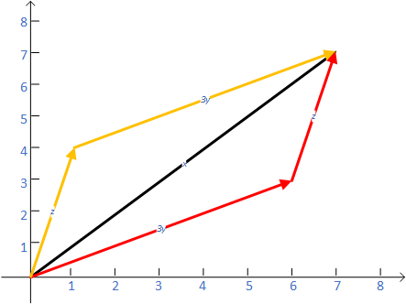
2. 基于基底的坐标
例题讲解
【例9.1】 令 𝑦=(2,1)^{𝑇}，𝑧=(1,4)^{𝑇} 。向量y和z线性无关，且构成𝑅²的一组基。向量 𝑥=(7,7)^{𝑇} 可写为线性组合: x=3y+z。此处，x相应于[y, z]的坐标向量是 (3,1)^{𝑇}。从几何上看，坐标向量表示如何从原点移动到点(7,7)，即首先沿着y方向，然后沿着z方向。
如果把z看作是第一个基向量，y是第二个基向量，则：x=z+3y。x对应于有序基[z, y]的坐标向量为(1,3)^{𝑇} 。从几何上看，这个向量告诉我们如何从原点移动到点(7,7)，即首先沿着z方向，然后沿着y方向移动。

Slide 10
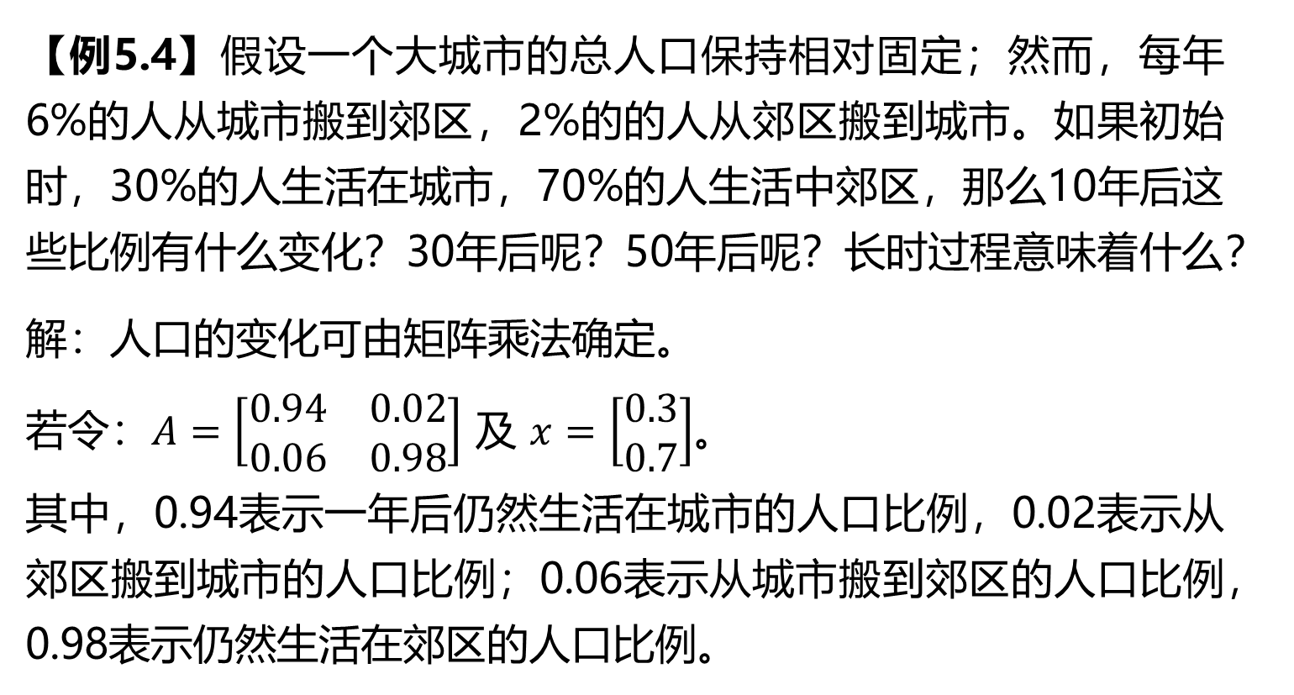
2. 基于基底的坐标
例题讲解：人口迁移
【例5.4】假设一个大城市的总人口保持相对固定；然而，每年6%的人从城市搬到郊区，2%的的人从郊区搬到城市。如果初始时，30%的人生活在城市，70%的人生活中郊区，那么10年后这些比例有什么变化？30年后呢？50年后呢？长时过程意味着什么？
解：人口的变化可由矩阵乘法确定。
若令：$A=\left[\begin{matrix}0.94 & 0.02 \\ 0.06 & 0.98\end{matrix}\right]$ 及 $x=\left[\begin{matrix}0.3 \\ 0.7\end{matrix}\right]$。
其中，0.94表示一年后仍然生活在城市的人口比例，0.02表示从郊区搬到城市的人口比例；0.06表示从城市搬到郊区的人口比例，0.98表示仍然生活在郊区的人口比例。

Slide 11
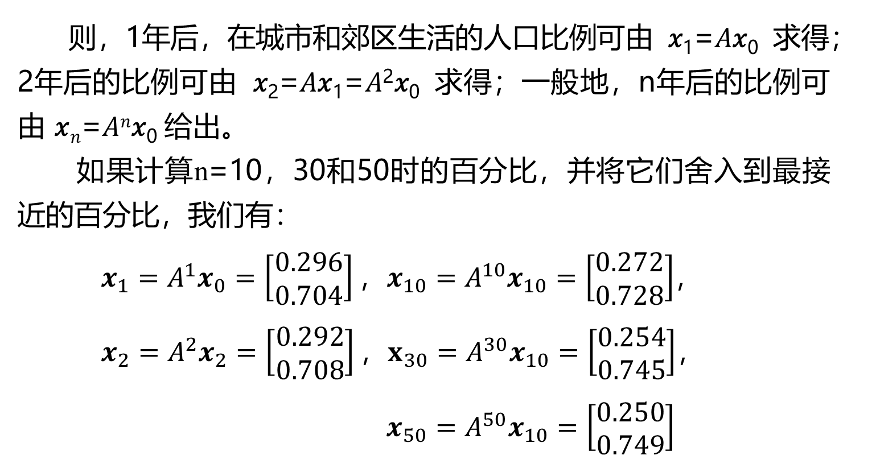
2. 基于基底的坐标
例题讲解：人口迁移
则，1年后，在城市和郊区生活的人口比例可由 𝑥₁=𝐴𝑥₀ 求得；2年后的比例可由 𝑥₂=𝐴𝑥₁=𝐴²𝑥₀ 求得；一般地，n年后的比例可由 𝑥_{𝑛}=𝐴^{𝑛}𝑥₀ 给出。
如果计算n=10，30和50时的百分比，并将它们舍入到最接近的百分比，我们有：
$x_{1}=A^{1}x_{0}=\left[\begin{matrix}0.296 \\ 0.704\end{matrix}\right]\text{，}x_{10}=A^{10}x_{10}=\left[\begin{matrix}0.272 \\ 0.728\end{matrix}\right]$，
$x_{2}=A^{2}x_{2}=\left[\begin{matrix}0.292 \\ 0.708\end{matrix}\right]\text{，}x_{30}=A^{30}x_{10}=\left[\begin{matrix}0.254 \\ 0.745\end{matrix}\right]$，
$$x_{50}=A^{50}x_{10}=\left[\begin{matrix}0.250 \\ 0.749\end{matrix}\right]$$

Slide 12
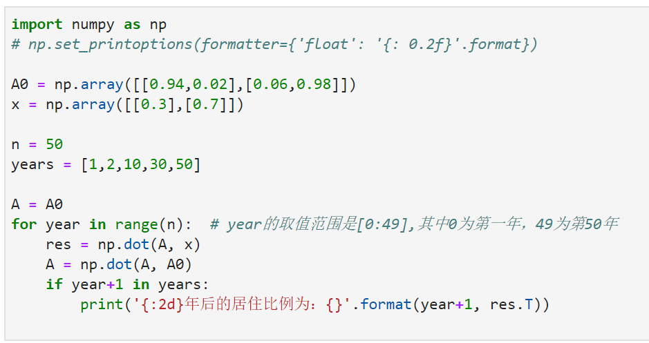
2. 基于基底的坐标
例题讲解：人口迁移
当n持续增加时，向量序列 𝑥_{𝑛}=𝐴^{𝑛}𝑥₀ 将收敛到极限𝑥=[0.25,0.75]^{𝑇} 。向量x的极限称为该过程的稳态向量（steady-state vector）。有兴趣的同学可以查询有关马尔可夫过程(Markov process)的相关文献。

Slide 13
课堂互动一
Link

Slide 14
从矩阵乘法的角度理解基底变换

Slide 15
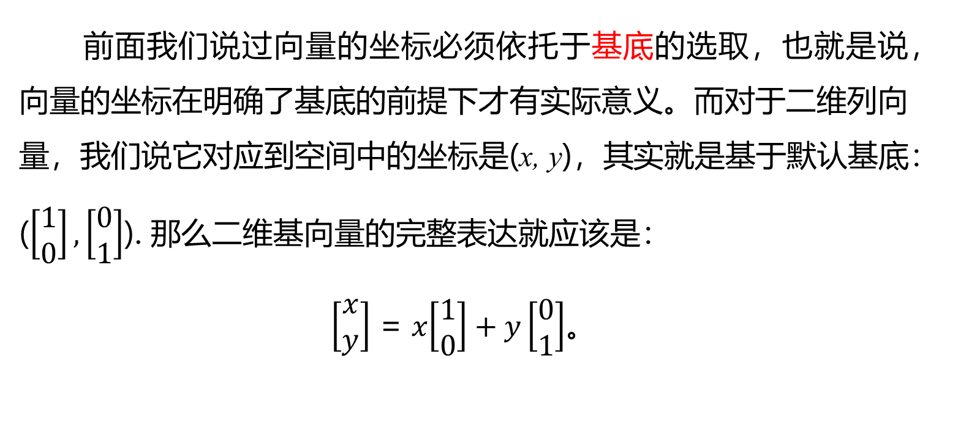
3. 从矩阵乘法的角度理解基底变换（坐标变换）
基于二阶方阵的基底变换（坐标变换）
前面我们说过向量的坐标必须依托于基底的选取，也就是说，向量的坐标在明确了基底的前提下才有实际意义。而对于二维列向量，我们说它对应到空间中的坐标是(x, y)，其实就是基于默认基底： ($\left[\begin{matrix}1 \\ 0\end{matrix}\right],\left[\begin{matrix}0 \\ 1\end{matrix}\right]$). 那么二维基向量的完整表达就应该是：
$\left[\begin{matrix}\text{x} \\ \text{y}\end{matrix}\right]$ = 𝑥$\left[\begin{matrix}1 \\ 0\end{matrix}\right]+\text{y}\left[\begin{matrix}0 \\ 1\end{matrix}\right]$。

Slide 16
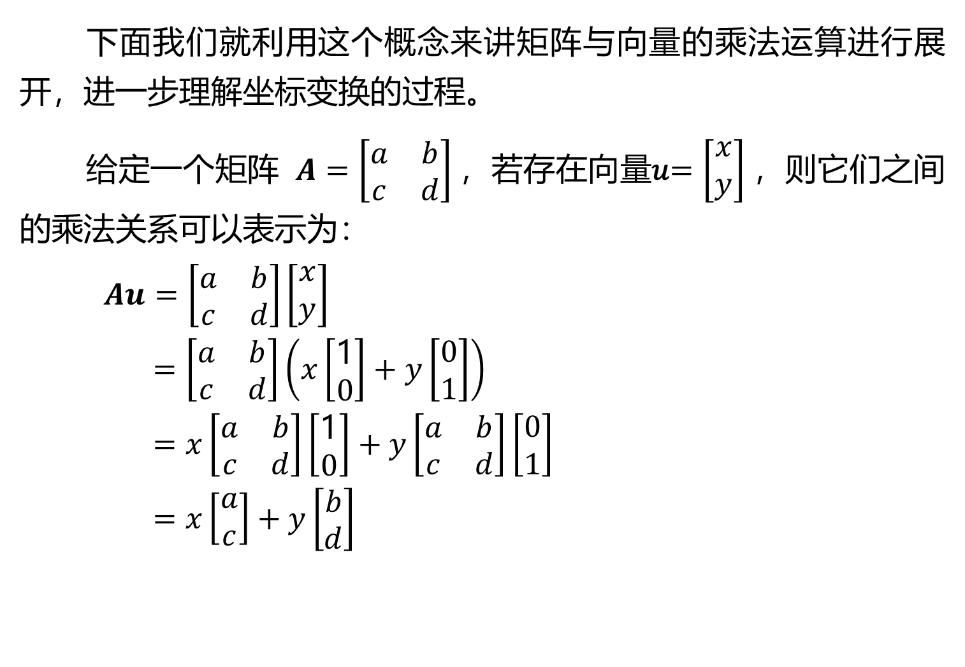
3. 从矩阵乘法的角度理解基底变换（坐标变换）
基于二阶方阵的基底变换（坐标变换）
下面我们就利用这个概念来讲矩阵与向量的乘法运算进行展开，进一步理解坐标变换的过程。
给定一个矩阵 $A=\left[\begin{matrix}a & b \\ c & d\end{matrix}\right]$，若存在向量𝑢$=\left[\begin{matrix}\text{x} \\ \text{y}\end{matrix}\right]$，则它们之间的乘法关系可以表示为：
$$Au=\left[\begin{matrix}a & b \\ c & d\end{matrix}\right]\left[\begin{matrix}\text{x} \\ \text{y}\end{matrix}\right] \\ =\left[\begin{matrix}a & b \\ c & d\end{matrix}\right]\left(x\left[\begin{matrix}\text{1} \\ 0\end{matrix}\right]+y\left[\begin{matrix}0 \\ 1\end{matrix}\right]\right)$$ $=x\left[\begin{matrix}a & b \\ c & d\end{matrix}\right]\left[\begin{matrix}\text{1} \\ 0\end{matrix}\right]+y\left[\begin{matrix}a & b \\ c & d\end{matrix}\right]\left[\begin{matrix}0 \\ 1\end{matrix}\right]$ $$=x\left[\begin{matrix}a \\ c\end{matrix}\right]+y\left[\begin{matrix}b \\ d\end{matrix}\right]$$

Slide 17
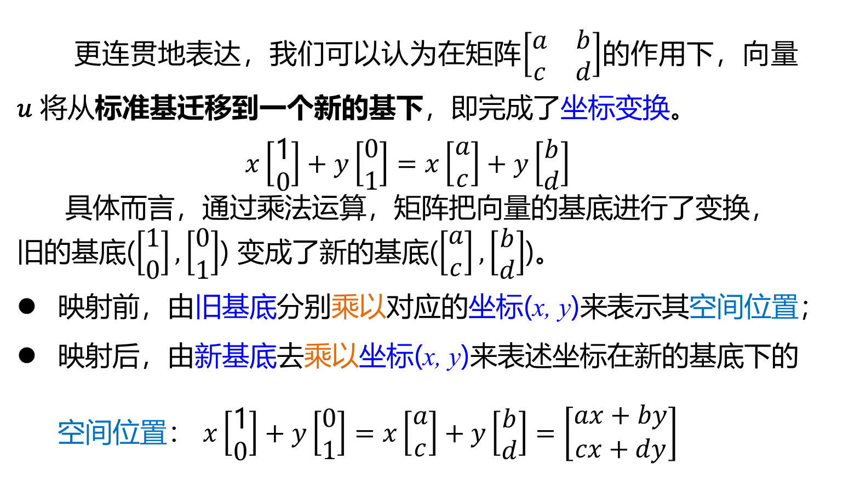
3. 从矩阵乘法的角度理解基底变换（坐标变换）
基于二阶方阵的基底变换（坐标变换）
更连贯地表达，我们可以认为在矩阵$\left[\begin{matrix}a & b \\ c & d\end{matrix}\right]$的作用下，向量 𝑢 将从标准基迁移到一个新的基下，即完成了坐标变换。
$$x\left[\begin{matrix}\text{1} \\ 0\end{matrix}\right]+y\left[\begin{matrix}0 \\ 1\end{matrix}\right]=x\left[\begin{matrix}a \\ c\end{matrix}\right]+y\left[\begin{matrix}b \\ d\end{matrix}\right]$$
具体而言，通过乘法运算，矩阵把向量的基底进行了变换，旧的基底($\left[\begin{matrix}1 \\ 0\end{matrix}\right],\left[\begin{matrix}0 \\ 1\end{matrix}\right]$) 变成了新的基底($\left[\begin{matrix}a \\ c\end{matrix}\right],\left[\begin{matrix}b \\ d\end{matrix}\right]$)。
映射前，由旧基底分别乘以对应的坐标(x, y)来表示其空间位置；
映射后，由新基底去乘以坐标(x, y)来表述坐标在新的基底下的空间位置： $x\left[\begin{matrix}\text{1} \\ 0\end{matrix}\right]+y\left[\begin{matrix}0 \\ 1\end{matrix}\right]=x\left[\begin{matrix}a \\ c\end{matrix}\right]+y\left[\begin{matrix}b \\ d\end{matrix}\right]=\left[\begin{matrix}ax+by \\ cx+dy\end{matrix}\right]$

Slide 18
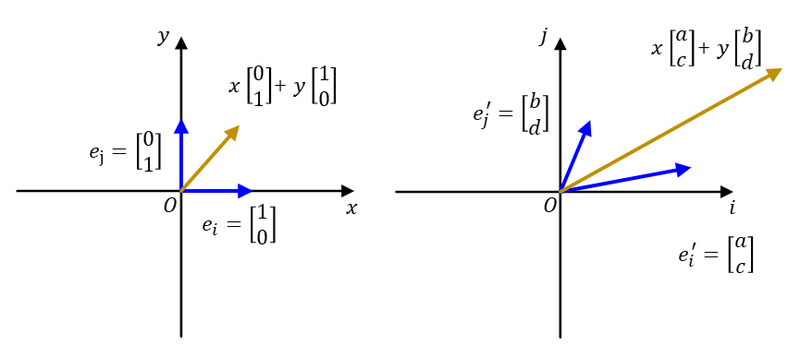
3. 从矩阵乘法的角度理解基底变换（坐标变换）
基于二阶方阵的基底变换（坐标变换）
该映射关系可以用下图来表示：
$$x\left[\begin{matrix}\text{1} \\ 0\end{matrix}\right]+y\left[\begin{matrix}0 \\ 1\end{matrix}\right]=x\left[\begin{matrix}a \\ c\end{matrix}\right]+y\left[\begin{matrix}b \\ d\end{matrix}\right]=\left[\begin{matrix}ax+by \\ cx+dy\end{matrix}\right]$$

Slide 19
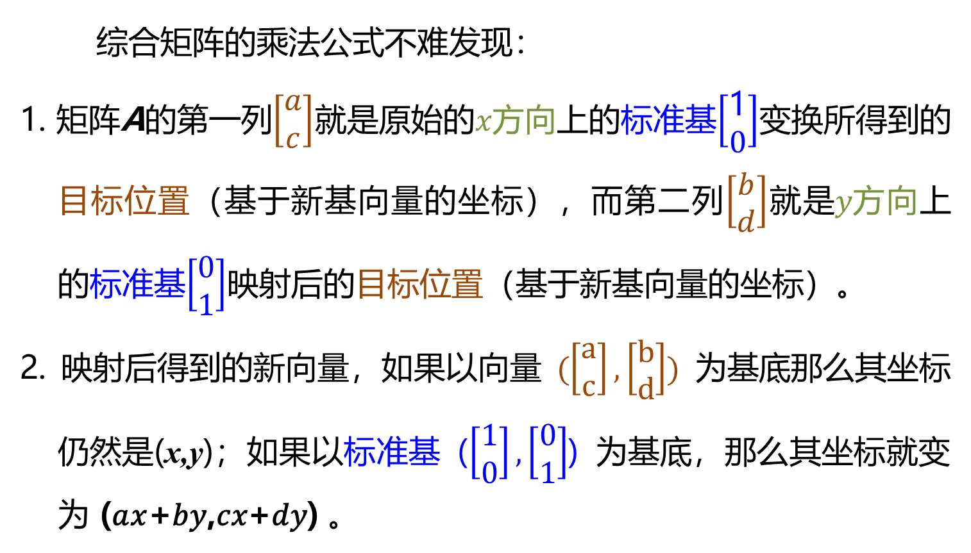
3. 从矩阵乘法的角度理解基底变换（坐标变换）
【结果分析】
综合矩阵的乘法公式不难发现：
1. 矩阵A的第一列$\left[\begin{matrix}a \\ c\end{matrix}\right]$就是原始的𝑥方向上的标准基$\left[\begin{matrix}\text{1} \\ 0\end{matrix}\right]$变换所得到的目标位置（基于新基向量的坐标），而第二列$\left[\begin{matrix}b \\ d\end{matrix}\right]$就是𝑦方向上的标准基$\left[\begin{matrix}0 \\ 1\end{matrix}\right]$映射后的目标位置（基于新基向量的坐标）。
2. 映射后得到的新向量，如果以向量 ($\left[\begin{matrix}a \\ c\end{matrix}\right],\left[\begin{matrix}b \\ d\end{matrix}\right]$) 为基底那么其坐标仍然是(x,y)；如果以标准基 ($\left[\begin{matrix}1 \\ 0\end{matrix}\right],\left[\begin{matrix}0 \\ 1\end{matrix}\right]$) 为基底，那么其坐标就变为 (𝑎𝑥+𝑏𝑦,𝑐𝑥+𝑑𝑦) 。

Slide 20
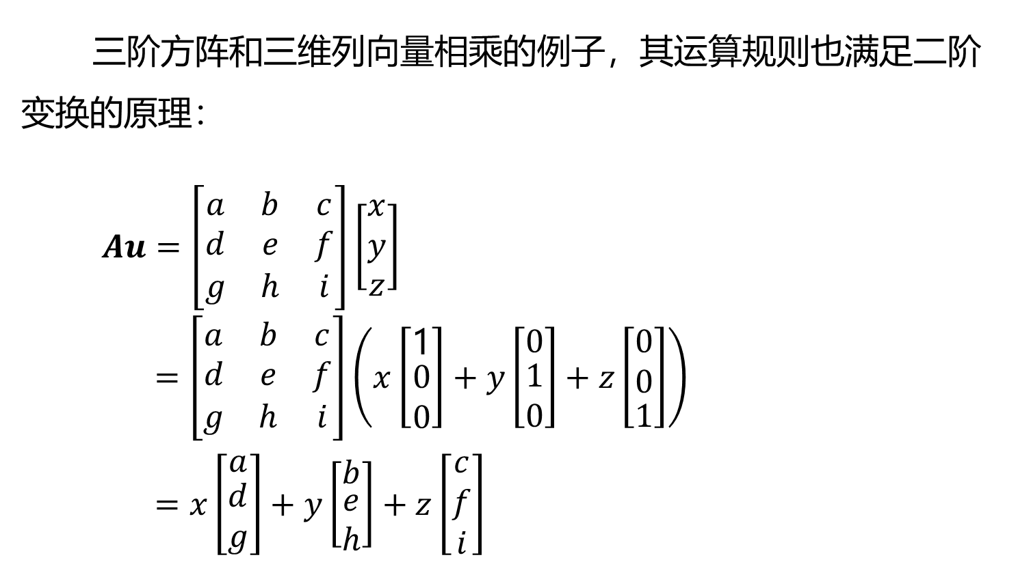
3. 从矩阵乘法的角度理解基底变换（坐标变换）
基于三阶方阵的基底变换（坐标变换）
三阶方阵和三维列向量相乘的例子，其运算规则也满足二阶变换的原理：
$$Au=\left[\begin{matrix}a & b & c \\ d & e & f \\ g & h & i\end{matrix}\right]\left[\begin{matrix}x \\ y \\ z\end{matrix}\right] \\ =\left[\begin{matrix}a & b & c \\ d & e & f \\ g & h & i\end{matrix}\right]\left(x\left[\begin{matrix}\text{1} \\ \begin{aligned}0 \\ 0\end{aligned}\end{matrix}\right]+y\left[\begin{matrix}0 \\ \begin{aligned}1 \\ 0\end{aligned}\end{matrix}\right]+z\left[\begin{matrix}\begin{aligned}0 \\ 0\end{aligned} \\ 1\end{matrix}\right]\right)$$ $=x\left[\begin{matrix}a \\ \begin{aligned}d \\ g\end{aligned}\end{matrix}\right]+y\left[\begin{matrix}b \\ \begin{aligned}e \\ h\end{aligned}\end{matrix}\right]+z\left[\begin{matrix}\begin{aligned}c \\ f\end{aligned} \\ i\end{matrix}\right]$

Slide 21
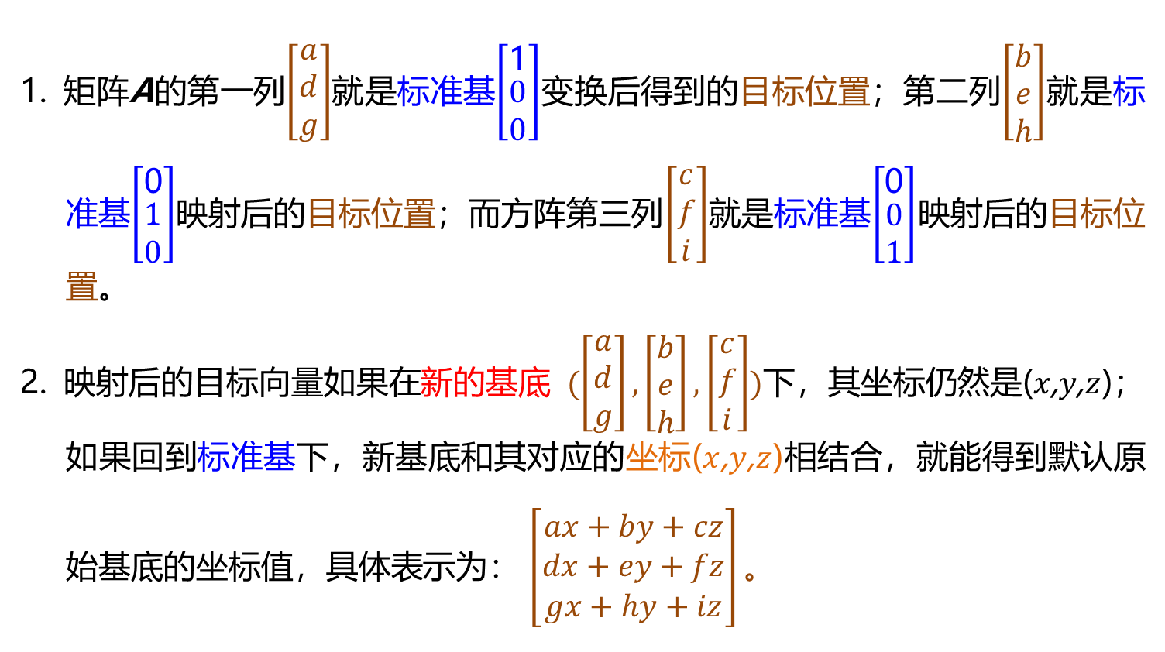
3. 从矩阵乘法的角度理解基底变换（坐标变换）
【结果分析】
1. 矩阵A的第一列$\left[\begin{matrix}a \\ d \\ g\end{matrix}\right]$就是标准基$\left[\begin{matrix}\text{1} \\ \begin{aligned}0 \\ 0\end{aligned}\end{matrix}\right]$变换后得到的目标位置；第二列$\left[\begin{matrix}b \\ e \\ h\end{matrix}\right]$就是标准基$\left[\begin{matrix}\text{0} \\ \begin{aligned}1 \\ 0\end{aligned}\end{matrix}\right]$映射后的目标位置；而方阵第三列$\left[\begin{matrix}c \\ f \\ i\end{matrix}\right]$就是标准基$\left[\begin{matrix}\text{0} \\ \begin{aligned}0 \\ 1\end{aligned}\end{matrix}\right]$映射后的目标位置。
2. 映射后的目标向量如果在新的基底 ($\left[\begin{matrix}a \\ d \\ g\end{matrix}\right],\left[\begin{matrix}b \\ e \\ h\end{matrix}\right]\text{,}\left[\begin{matrix}c \\ f \\ i\end{matrix}\right]$)下，其坐标仍然是($x$,𝑦,$z$)；如果回到标准基下，新基底和其对应的坐标($x$,𝑦,$z$)相结合，就能得到默认原始基底的坐标值，具体表示为： $\left[\begin{matrix}ax+by+cz \\ dx+ey+fz \\ gx+hy+iz\end{matrix}\right]。$

Slide 22
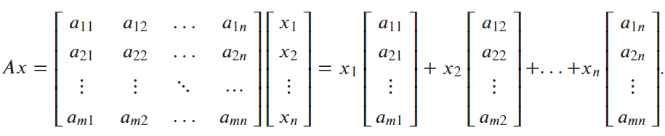
3. 从矩阵乘法的角度理解基底变换（坐标变换）
基于m×n阶方阵的基底变换（坐标变换）
下面讨论更一般的例子，给定一个矩阵𝐴_{𝑚×𝑛}(𝑚≠𝑛)和一个𝑛维列向量𝑥。我们按照上面的步骤计算矩阵𝐴和向量𝑥的乘法，可以得到：
在𝑚×𝑛形状大小的矩阵𝐴的作用下，原始的𝑛维向量 [1,0,…,0]^{T}被映射了新的𝑚维度基向量[𝑎₁₁,𝑎₂₁,…,𝑎_{𝑚1}]；原始的𝑛维向量 [0,0,…,1]^{T}被映射了新的𝑚维度基向量[𝑎_{1n},𝑎_{2n},…,𝑎_{𝑚𝑛}]。

Slide 23
3. 从矩阵乘法的角度理解基底变换（坐标变换）
【结果分析】
从推导结果可以发现，映射前后的坐标维度发生了变换，原始的𝑛维列向量变成了𝑛个𝑚维列向量的线性组合，最终的运算结果是一个𝑚维的列向量。由此，我们不难得出结论：映射后的向量维数和原始向量维数的关系取决于映射矩阵的维数𝑚和𝑛的关系：
𝑚>𝑛，映射后的目标向量维数大于原始向量的维数。此时，矩阵A中的 𝑛 个列向量不足以表达 𝑚 维空间中的所有向量。因此，这 𝑛 个向量无法成为 𝑚 维空间的基底。
𝑚<𝑛，目标向量的维数小于原始向量的维数，则 𝑛 个向量中，一定存在线性相关的向量，因此它也无法构成基底。
𝑚=𝑛，方阵，目标向量维数与原始向量一致。此时，如果这𝑛个向量线性无关，则它们就能够构建一组新的基底。

Slide 24
课堂互动二
Link

Slide 25
从标准基开始的基底变换

Slide 26
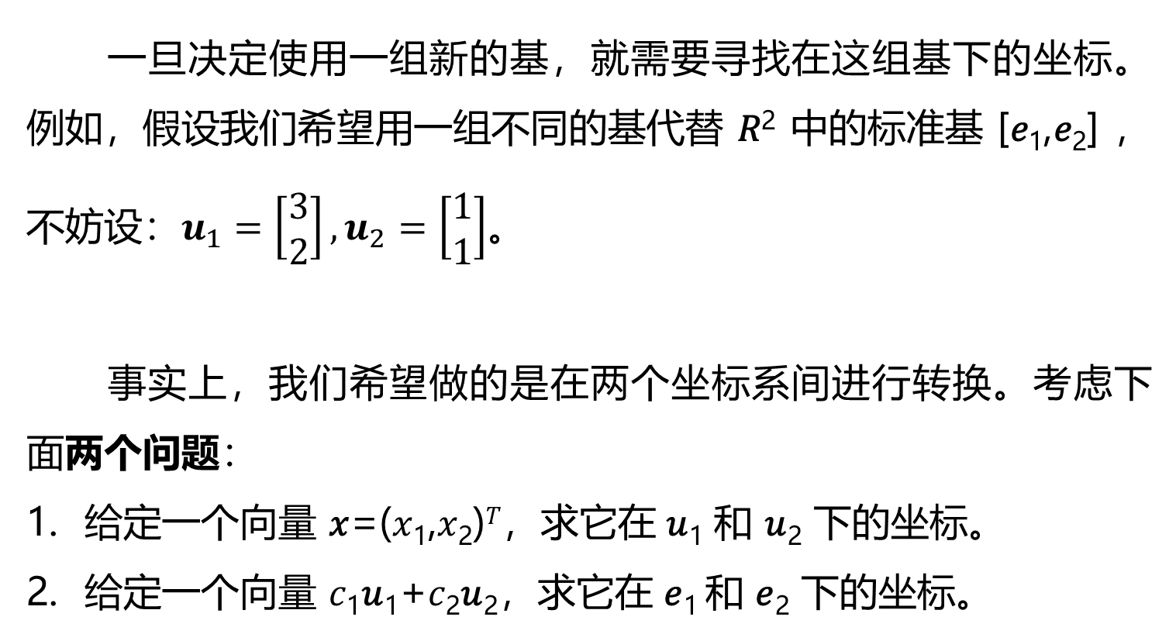
4. 从标准基开始的基底变换（坐标变换）
一旦决定使用一组新的基，就需要寻找在这组基下的坐标。例如，假设我们希望用一组不同的基代替 𝑅² 中的标准基 [𝑒₁,𝑒₂] ，不妨设：$u_{1}=\left[\begin{matrix}3 \\ 2\end{matrix}\right],u_{2}=\left[\begin{matrix}1 \\ 1\end{matrix}\right]$。
事实上，我们希望做的是在两个坐标系间进行转换。考虑下面两个问题：
给定一个向量 𝑥=(𝑥₁,𝑥₂)^{𝑇}，求它在 𝑢₁ 和 𝑢₂ 下的坐标。
给定一个向量 𝑐₁𝑢₁+𝑐₂𝑢₂，求它在 𝑒₁ 和 𝑒₂ 下的坐标。

Slide 27
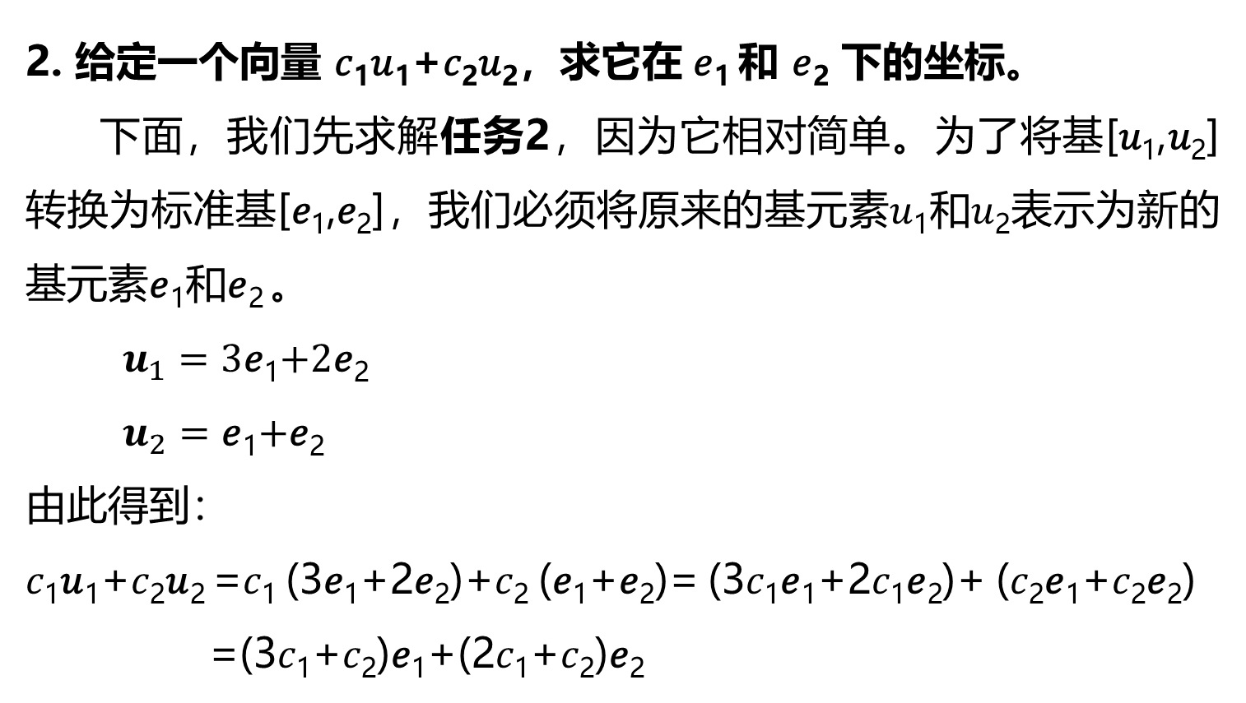
4. 从标准基开始的基底变换（坐标变换）
任务2
2. 给定一个向量 𝑐₁𝑢₁+𝑐₂𝑢₂，求它在 𝑒₁ 和 𝑒₂ 下的坐标。
下面，我们先求解任务2，因为它相对简单。为了将基[𝑢₁,𝑢₂] 转换为标准基[𝑒₁,𝑒₂]，我们必须将原来的基元素𝑢₁和𝑢₂表示为新的基元素𝑒₁和𝑒₂ 。
$$u_{1}=\text{3}\text{e}\text{1}\text{+2}\text{e}\text{2}$$
$$u_{2}=\text{e}\text{1}\text{+}\text{e}\text{2}$$
由此得到：
𝑐₁𝑢₁+𝑐₂𝑢₂ =𝑐₁ (3$\text{e}$₁+2$\text{e}\text{2}$)+𝑐₂ ($\text{e}$₁+$\text{e}\text{2}$)= (3$\text{c}\text{1}\text{e}$₁+2$\text{c}\text{1}\text{e}\text{2}$)+ ($\text{c}\text{2}\text{e}$₁+$\text{c}\text{2}\text{e}\text{2}$)
=(3𝑐₁+𝑐₂)$\text{e}$₁+(2𝑐₁+𝑐₂)$\text{e}\text{2}$

Slide 28
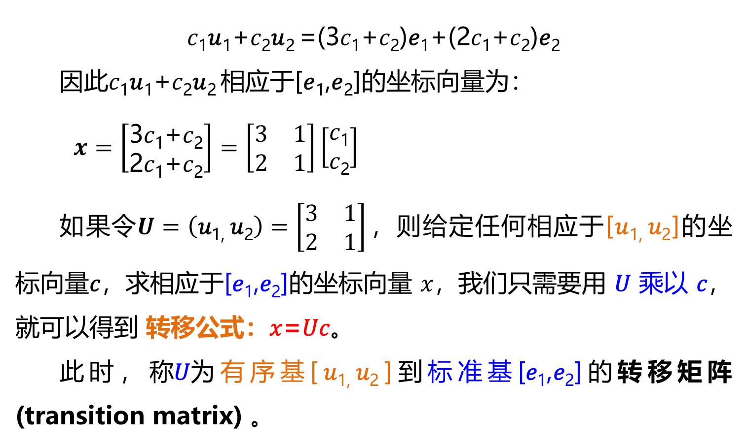
4. 从标准基开始的基底变换（坐标变换）
任务2
𝑐₁𝑢₁+𝑐₂𝑢₂ =(3𝑐₁+𝑐₂)$\text{e}$₁+(2𝑐₁+𝑐₂)$\text{e}\text{2}$
因此𝑐₁𝑢₁+𝑐₂𝑢₂ 相应于[𝑒₁,𝑒₂]的坐标向量为：
$$x=\left[\begin{matrix}\text{3}\text{c}\text{1}\text{+}\text{c}\text{2} \\ \text{2}\text{c}\text{1}\text{+}\text{c}\text{2}\end{matrix}\right]=\left[\begin{matrix}3 & 1 \\ 2 & 1\end{matrix}\right]\left[\begin{matrix}\text{c}\text{1} \\ \text{c}\text{2}\end{matrix}\right]$$
如果令$U=\left(\text{u}\text{1}\text{, }\text{u}\text{2}\right)=\left[\begin{matrix}3 & 1 \\ 2 & 1\end{matrix}\right]，$则给定任何相应于[$\text{u}\text{1, }\text{u}\text{2}$]的坐标向量𝑐，求相应于[𝑒₁,𝑒₂]的坐标向量 𝑥，我们只需要用 𝑈 乘以 𝑐，就可以得到 转移公式：𝑥=𝑈𝑐。
此时，称𝑈为有序基[$\text{u}\text{1, }\text{u}\text{2}$]到标准基[𝑒₁,𝑒₂]的转移矩阵(transition matrix) 。

Slide 29
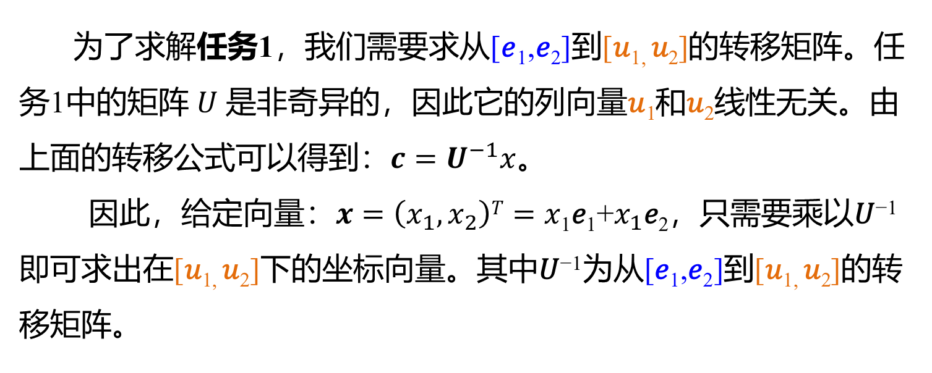
4. 从标准基开始的基底变换（坐标变换）
任务1
为了求解任务1，我们需要求从[𝑒₁,𝑒₂]到[$\text{u}\text{1, }\text{u}\text{2}$]的转移矩阵。任务1中的矩阵 𝑈 是非奇异的，因此它的列向量$\text{u}\text{1}$和$\text{u}\text{2}$线性无关。由上面的转移公式可以得到：$c=U^{−1}x$。
因此，给定向量：$x=\left(x_{1},x_{2}\right)T=x\text{1}\text{e}\text{1}\text{+}x_{1}\text{e}\text{2}$，只需要乘以𝑈⁻¹即可求出在[$\text{u}\text{1, }\text{u}\text{2}$]下的坐标向量。其中𝑈⁻¹为从[𝑒₁,𝑒₂]到[$\text{u}\text{1, }\text{u}\text{2}$]的转移矩阵。
逆矩阵的求解方法：假设存在矩阵A，我们可以构造一个新的矩阵 𝐵=[𝐴𝐼] ，然后对B进行初等行变换，目标是将A转换为单位矩阵I。当新的矩阵产生的时候，I的伴随矩阵就是A的逆矩阵𝐴⁻¹ 。即， 𝐶=[𝐼𝐴⁻¹] .

Slide 30
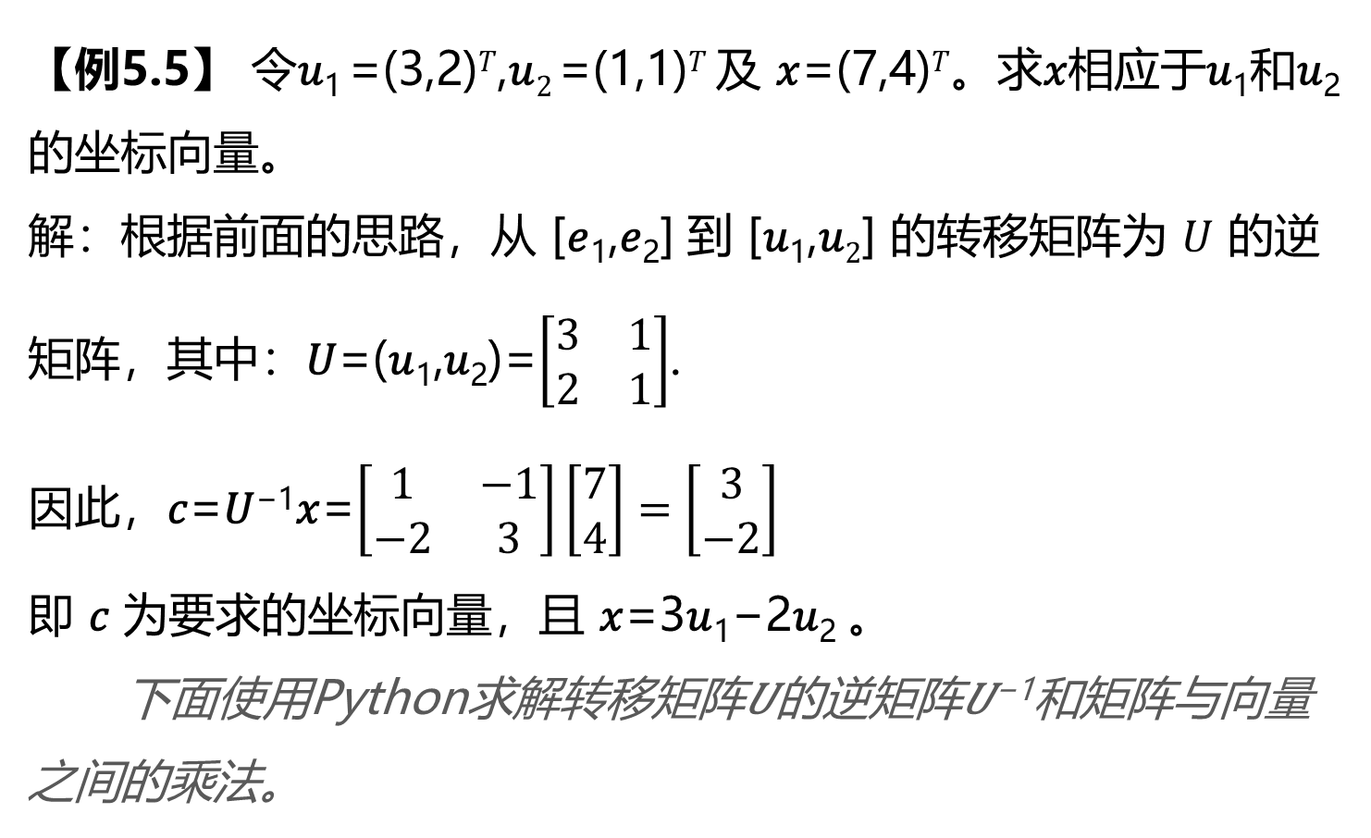
4. 从标准基开始的基底变换（坐标变换）
例题讲解
【例5.5】 令$\text{u}\text{1}$=(3,2)^{𝑇},$\text{u}2$=(1,1)^{𝑇} 及 𝑥=(7,4)^{𝑇}。求𝑥相应于𝑢₁和𝑢₂的坐标向量。
解：根据前面的思路，从 [𝑒₁,𝑒₂] 到 [$\text{u}\text{1}$,$\text{u}2$] 的转移矩阵为 𝑈 的逆矩阵，其中：𝑈=(𝑢₁,𝑢₂)=$\left[\begin{matrix}3 & 1 \\ 2 & 1\end{matrix}\right]$.
因此，𝑐=𝑈⁻¹𝑥=$\left[\begin{matrix}1 & −1 \\ −2 & 3\end{matrix}\right]\left[\begin{matrix}7 \\ 4\end{matrix}\right]=$ $\left[\begin{matrix}3 \\ −2\end{matrix}\right]$
即 𝑐 为要求的坐标向量，且 𝑥=3𝑢₁−2𝑢₂ 。
下面使用Python求解转移矩阵𝑈的逆矩阵𝑈⁻¹和矩阵与向量之间的乘法。

Slide 31
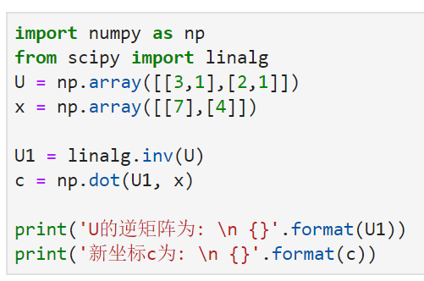
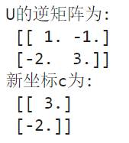
4. 从标准基开始的基底变换（坐标变换）
例题讲解

Slide 32
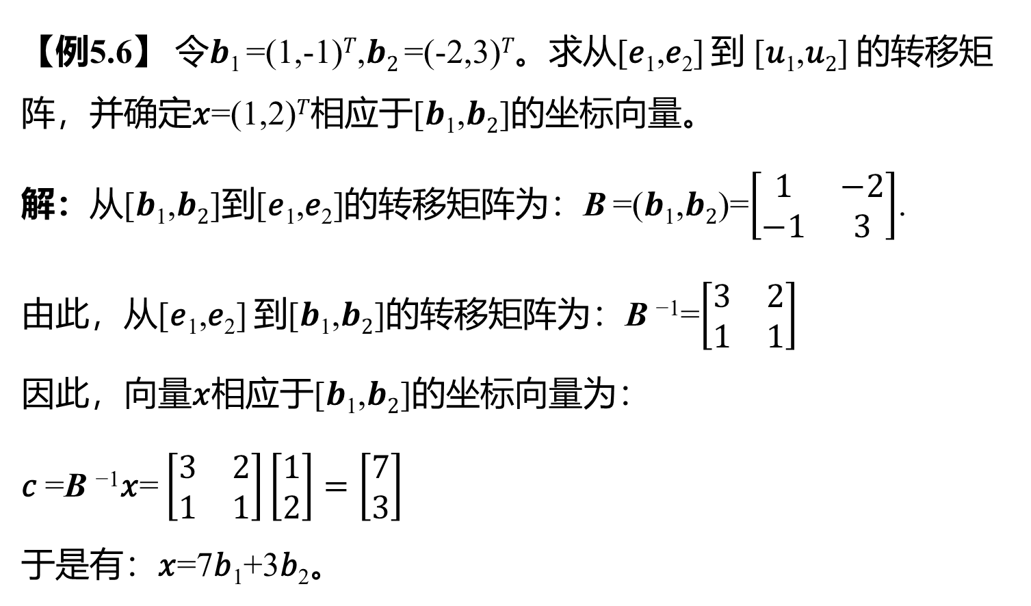
4. 从标准基开始的基底变换（坐标变换）
例题讲解
【例5.6】 令$b\text{1}$=(1,-1)^{𝑇},$b2$=(-2,3)^{𝑇}。求从[𝑒₁,𝑒₂] 到 [$\text{u}\text{1}$,$\text{u}2$] 的转移矩阵，并确定$\text{x}$=(1,2)^{𝑇}相应于[$b\text{1}$,$b2$]的坐标向量。
解：从[$b\text{1}$,$b2$]到[𝑒₁,𝑒₂]的转移矩阵为：B =($b\text{1}$,$b2$)=$\left[\begin{matrix}1 & −2 \\ −1 & 3\end{matrix}\right]$.
由此，从[𝑒₁,𝑒₂] 到[$b\text{1}$,$b2$]的转移矩阵为：B ⁻¹=$\left[\begin{matrix}3 & 2 \\ 1 & 1\end{matrix}\right]$
因此，向量$\text{x}$相应于[$b\text{1}$,$b2$]的坐标向量为：
𝑐 =B ⁻¹𝑥= $\left[\begin{matrix}3 & 2 \\ 1 & 1\end{matrix}\right]\left[\begin{matrix}1 \\ 2\end{matrix}\right]=\left[\begin{matrix}7 \\ 3\end{matrix}\right]$
于是有：𝑥=7𝑏₁+3𝑏₂。

Slide 33
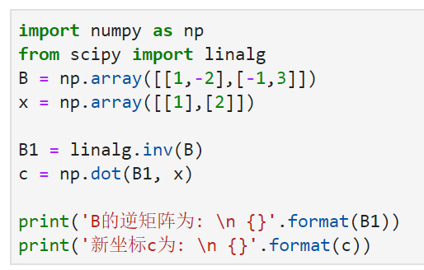
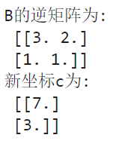
4. 从标准基开始的基底变换（坐标变换）
例题讲解

Slide 34
课堂互动三
Link

Slide 35
从任意基开始的基底变换

Slide 36
5. 一般向量空间的基底变换（坐标变换）
【定义】 令𝑉为一个向量空间，且令𝐸=[𝑣₁,𝑣₂,...,𝑣_{𝑛}] 为𝑉的一组有序基。若 𝑣 为 𝑉 中的任意元素，则 𝑣 可写为：
𝑣=𝑐₁𝑣₁+𝑐₂𝑣₂+...+𝑐_{𝑛}𝑣_{𝑛}
其中 𝑐₁,𝑐₂,...,𝑐_{𝑛} 为标量。因此可以将每一个向量𝑣 唯一对应于 𝑅^{𝑛} 中的一个向量𝑐=(𝑐₁,𝑐₂,...,𝑐_{𝑛})^{𝑇} 。采用这种方式定义的向量𝑐称为 𝑣 相应于有序基 𝐸 的坐标向量，并记为 [𝑣]_{𝐸}，𝑐_{𝑖} 称为 𝑣 相对于𝐸 的坐标。
前面的例子均假设坐标变换在 𝑅² 中进行，类似的方法也可应用于 𝑅^{𝑛} 。在 𝑅^{𝑛} 中，转移矩阵将为𝑛×𝑛矩阵。

Slide 37
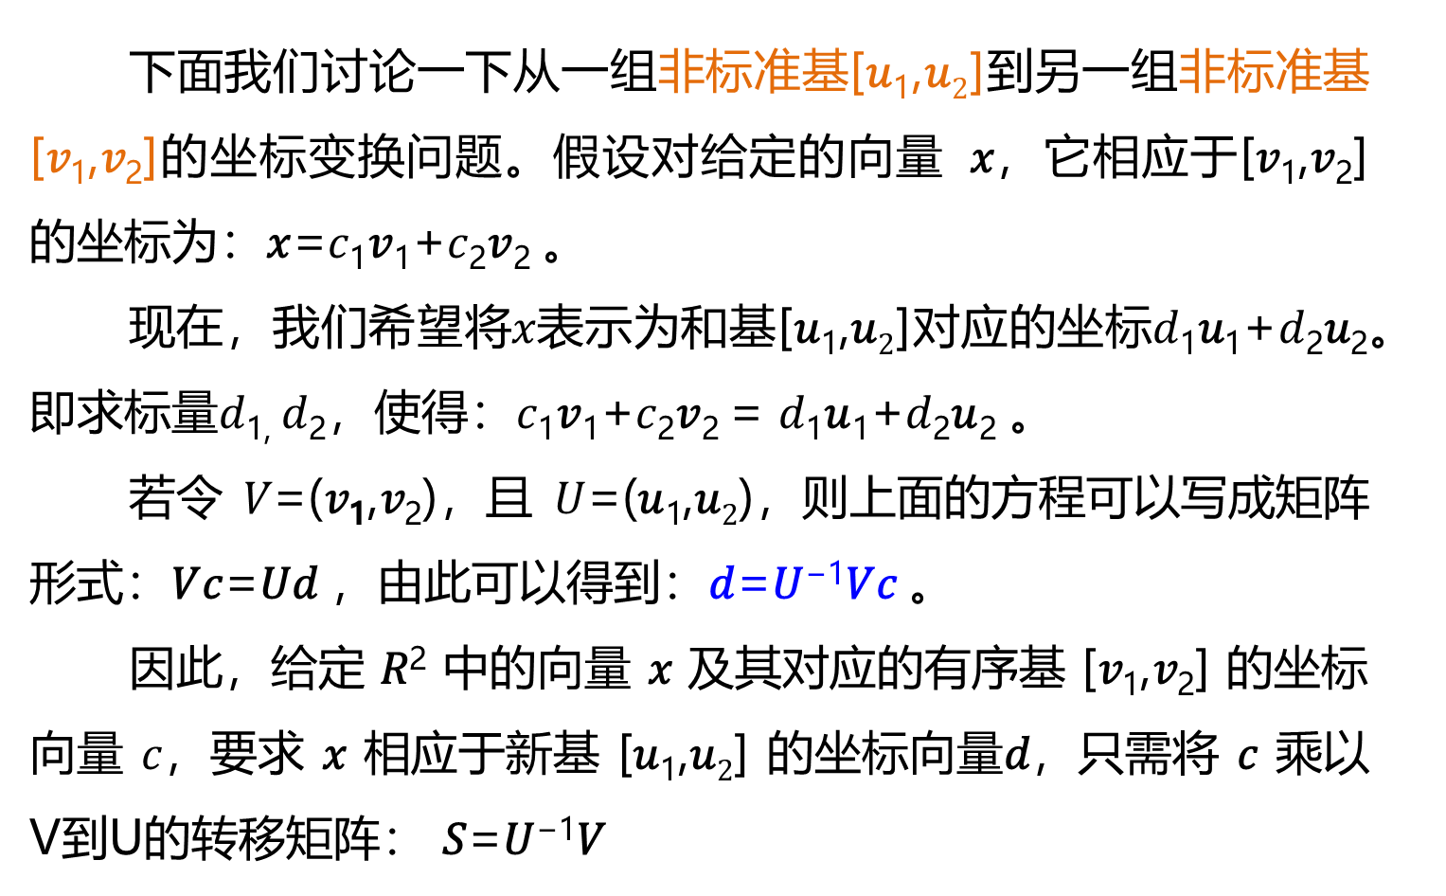
5. 从任意基开始的基底变换（坐标变换）
下面我们讨论一下从一组非标准基[$\text{u}\text{1}$,$\text{u}2$]到另一组非标准基 [𝑣₁,𝑣₂]的坐标变换问题。假设对给定的向量 𝑥，它相应于[𝑣₁,𝑣₂]的坐标为：𝑥=𝑐₁𝑣₁+𝑐₂𝑣₂ 。
现在，我们希望将𝑥表示为和基[$\text{u}\text{1}$,$\text{u}2$]对应的坐标𝑑₁𝑢₁+𝑑₂𝑢₂。即求标量𝑑_{1,} 𝑑₂，使得：𝑐₁𝑣₁+𝑐₂𝑣₂ = 𝑑₁𝑢₁+𝑑₂𝑢₂ 。
若令 𝑉=(𝑣₁,𝑣₂)，且 𝑈=($\text{u}\text{1}$,$\text{u}2$)，则上面的方程可以写成矩阵形式：𝑉𝑐=𝑈𝑑 ，由此可以得到：𝑑=𝑈⁻¹𝑉𝑐 。
因此，给定 𝑅² 中的向量 𝑥 及其对应的有序基 [𝑣₁,𝑣₂] 的坐标向量 𝑐，要求 𝑥 相应于新基 [$\text{u}\text{1}$,$\text{u}2$] 的坐标向量𝑑，只需将 𝑐 乘以V到U的转移矩阵： 𝑆=𝑈⁻¹𝑉

Slide 38
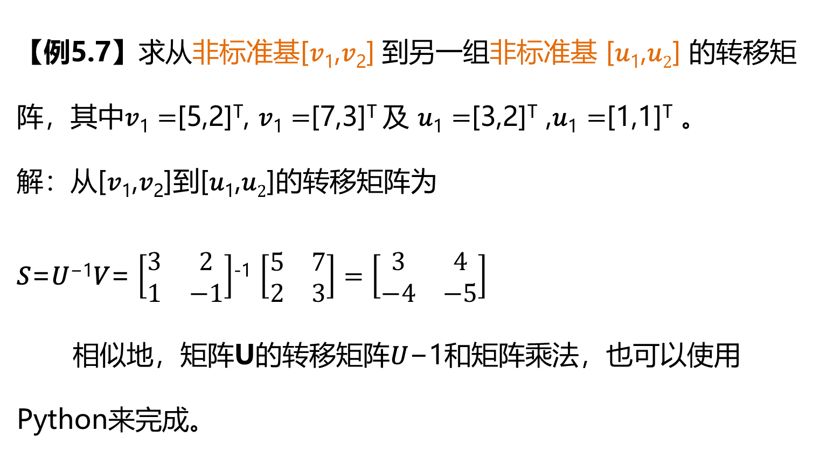
5. 从任意基开始的基底变换（坐标变换）
例题讲解
【例5.7】求从非标准基[𝑣₁,𝑣₂] 到另一组非标准基 [$\text{u}\text{1}$,$\text{u}2$] 的转移矩阵，其中𝑣₁ $=$[5,2]^{T}, 𝑣₁ $=$[7,3]^{T} 及 $\text{u}$₁ $=$[3,2]^{T} ,$\text{u}$₁ $=$[1,1]^{T} 。
解：从[𝑣₁,𝑣₂]到[$\text{u}\text{1}$,$\text{u}2$]的转移矩阵为
𝑆=𝑈⁻¹𝑉= $\left[\begin{matrix}3 & 2 \\ 1 & −1\end{matrix}\right]$⁻¹ $\left[\begin{matrix}5 & 7 \\ 2 & 3\end{matrix}\right]=\left[\begin{matrix}3 & 4 \\ −4 & −5\end{matrix}\right]$
相似地，矩阵U的转移矩阵𝑈−1和矩阵乘法，也可以使用Python来完成。

Slide 39
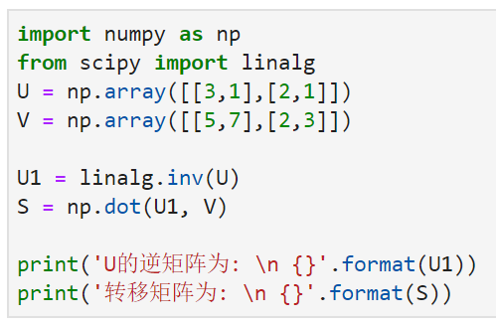
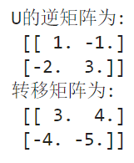
5. 从任意基开始的基底变换（坐标变换）
例题讲解

Slide 40
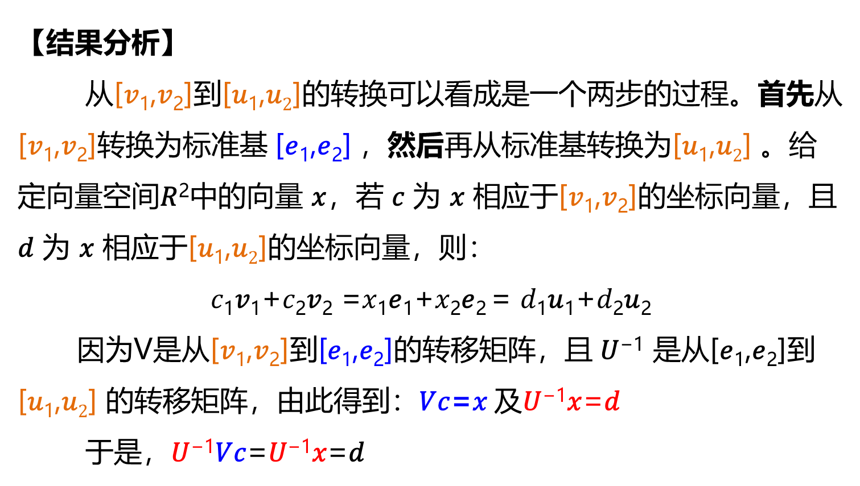
5. 从任意基开始的基底变换（坐标变换）
例题讲解
【结果分析】
从[𝑣₁,𝑣₂]到[$\text{u}\text{1}$,$\text{u}2$]的转换可以看成是一个两步的过程。首先从 [𝑣₁,𝑣₂]转换为标准基 [𝑒₁,𝑒₂] ，然后再从标准基转换为[$\text{u}\text{1}$,$\text{u}2$] 。给定向量空间𝑅²中的向量 𝑥，若 𝑐 为 𝑥 相应于[𝑣₁,𝑣₂]的坐标向量，且 𝑑 为 𝑥 相应于[$\text{u}\text{1}$,$\text{u}2$]的坐标向量，则：
𝑐₁𝑣₁+𝑐₂𝑣₂ =𝑥₁𝑒₁+𝑥₂𝑒₂ = 𝑑₁𝑢₁+𝑑₂𝑢₂
因为V是从[𝑣₁,𝑣₂]到[𝑒₁,𝑒₂]的转移矩阵，且 𝑈⁻¹ 是从[𝑒₁,𝑒₂]到 [$\text{u}\text{1}$,$\text{u}2$] 的转移矩阵，由此得到：𝑉𝑐=𝑥 及𝑈⁻¹𝑥=𝑑
于是，𝑈⁻¹𝑉𝑐=𝑈⁻¹𝑥=𝑑

Slide 41
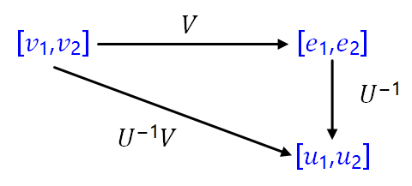
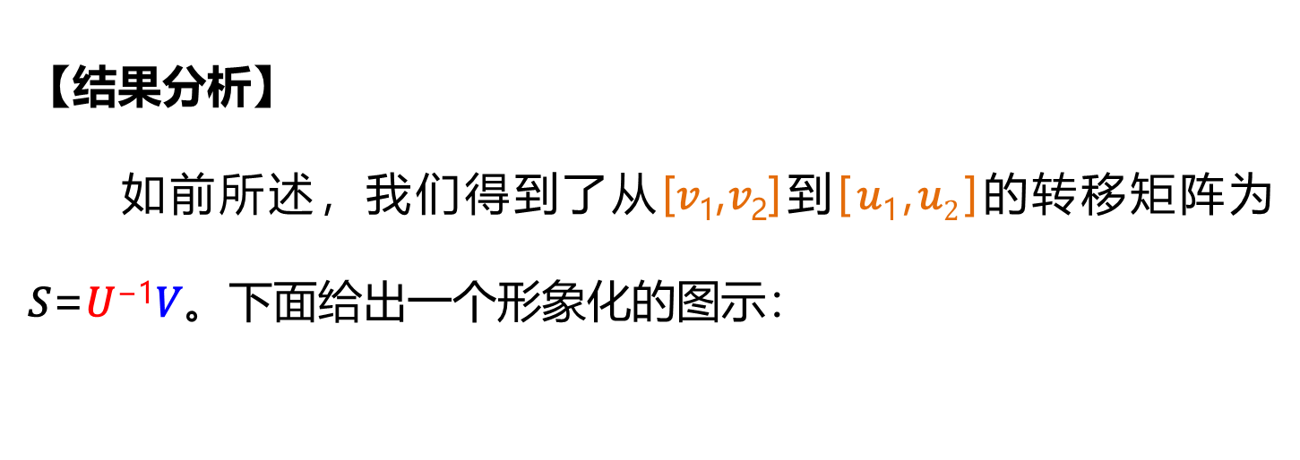
5. 从任意基开始的基底变换（坐标变换）
例题讲解
【结果分析】
如前所述，我们得到了从[𝑣₁,𝑣₂]到[$\text{u}\text{1}$,$\text{u}2$]的转移矩阵为 𝑆=𝑈⁻¹𝑉。下面给出一个形象化的图示：

Slide 42
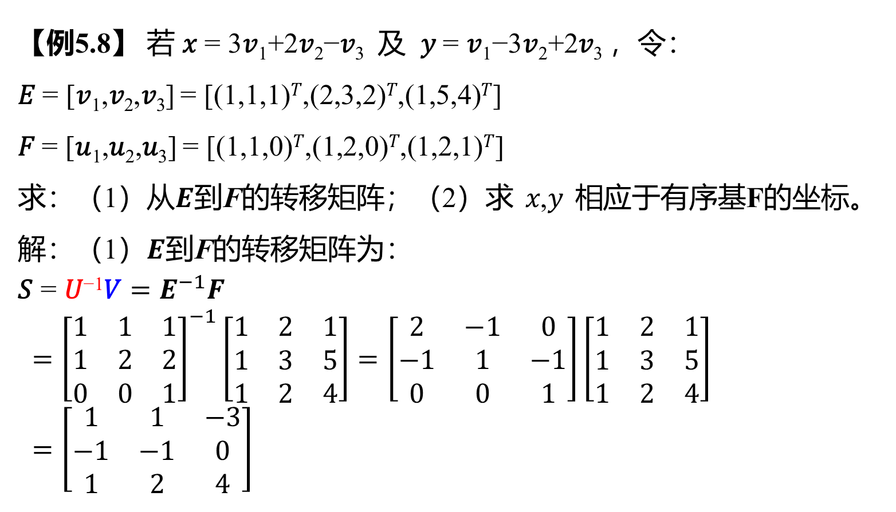
5. 从任意基开始的基底变换（坐标变换）
例题讲解
【例5.8】 若 𝑥 = 3𝑣₁+2𝑣₂−𝑣₃ 及 𝑦 = 𝑣₁−3𝑣₂+2𝑣₃ ，令：
𝐸 = [𝑣₁,𝑣₂,𝑣₃] = [(1,1,1)^{𝑇},(2,3,2)^{𝑇},(1,5,4)^{𝑇}]
𝐹 = [𝑢₁,𝑢₂,𝑢₃] = [(1,1,0)^{𝑇},(1,2,0)^{𝑇},(1,2,1)^{𝑇}]
求：（1）从$E$到F的转移矩阵；（2）求 𝑥,𝑦 相应于有序基F的坐标。
解：（1）$E$到F的转移矩阵为：
$$\text{S} \text{=} \text{U}\text{−}\text{1}\text{V}=E^{−1}F$$
$={\left[\begin{matrix}1 & 1 & 1 \\ 1 & 2 & 2 \\ 0 & 0 & 1\end{matrix}\right]}^{−1}\left[\begin{matrix}1 & 2 & 1 \\ 1 & 3 & 5 \\ 1 & 2 & 4\end{matrix}\right]=\left[\begin{matrix}2 & −1 & 0 \\ −1 & 1 & −1 \\ 0 & 0 & 1\end{matrix}\right]\left[\begin{matrix}1 & 2 & 1 \\ 1 & 3 & 5 \\ 1 & 2 & 4\end{matrix}\right]$
$=\left[\begin{matrix}1 & 1 & −3 \\ −1 & −1 & 0 \\ 1 & 2 & 4\end{matrix}\right]$

Slide 43
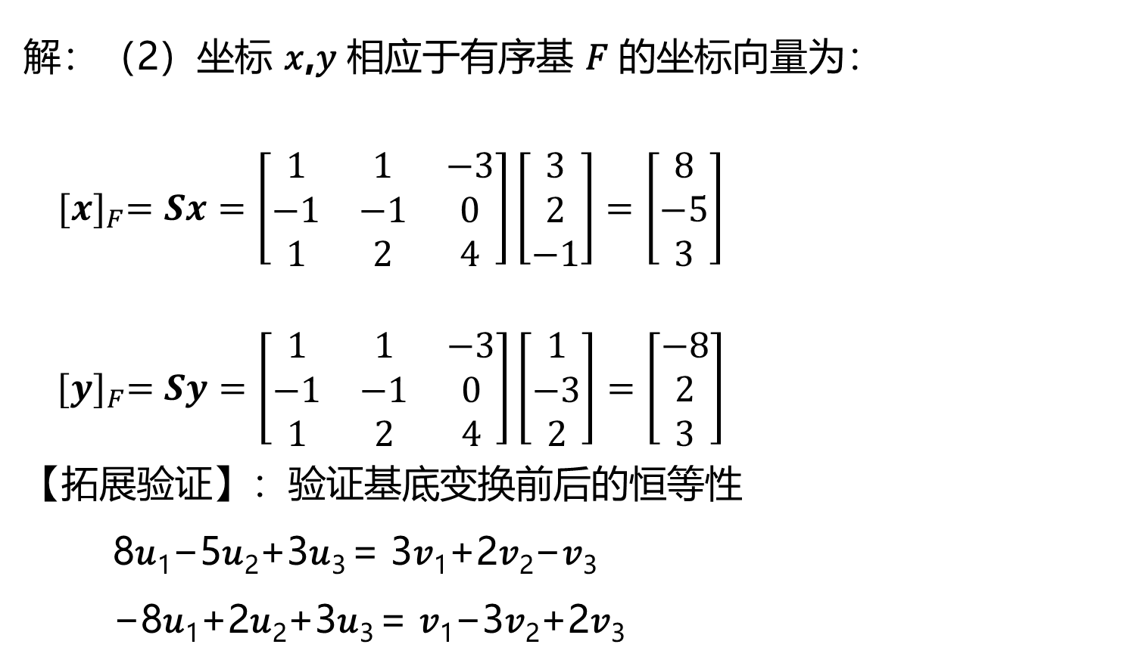
5. 从任意基开始的基底变换（坐标变换）
例题讲解
解：（2）坐标 𝑥,𝑦 相应于有序基 𝐹 的坐标向量为：
${[x]}_{F}=Sx=\left[\begin{matrix}1 & 1 & −3 \\ −1 & −1 & 0 \\ 1 & 2 & 4\end{matrix}\right]\left[\begin{matrix}3 \\ 2 \\ −1\end{matrix}\right]=\left[\begin{matrix}8 \\ −5 \\ 3\end{matrix}\right]$
$${[y]}_{F}=Sy=\left[\begin{matrix}1 & 1 & −3 \\ −1 & −1 & 0 \\ 1 & 2 & 4\end{matrix}\right]\left[\begin{matrix}1 \\ −3 \\ 2\end{matrix}\right]=\left[\begin{matrix}−8 \\ 2 \\ 3\end{matrix}\right]$$
【拓展验证】：验证基底变换前后的恒等性
8𝑢₁−5𝑢₂+3𝑢₃ = 3𝑣₁+2𝑣₂−𝑣₃
−8𝑢₁+2𝑢₂+3𝑢₃ = 𝑣₁−3𝑣₂+2𝑣₃

Slide 44
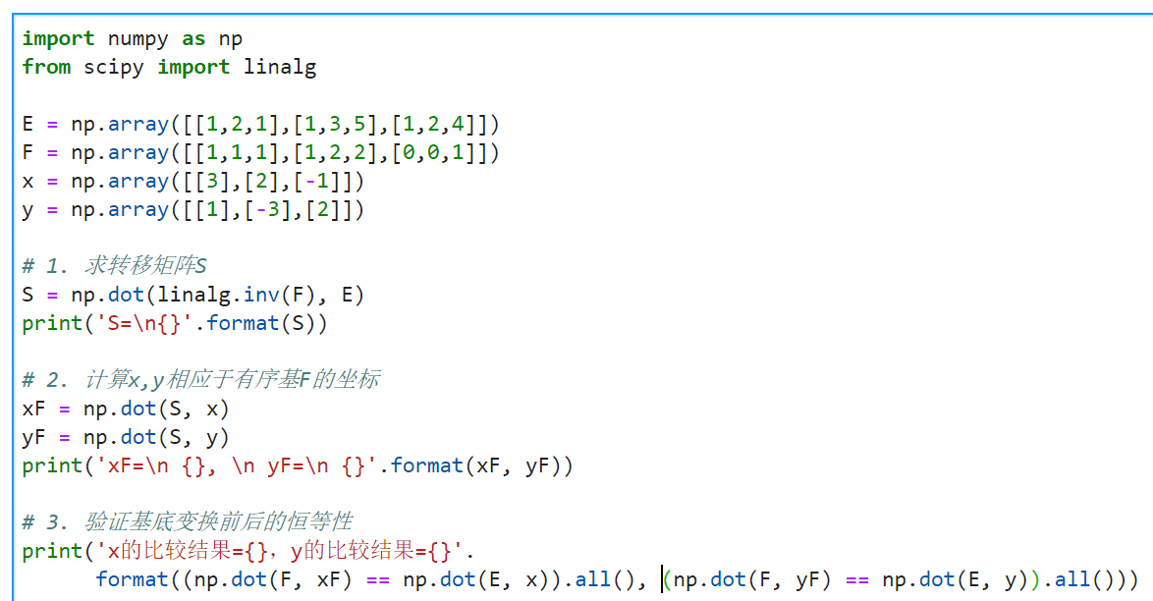
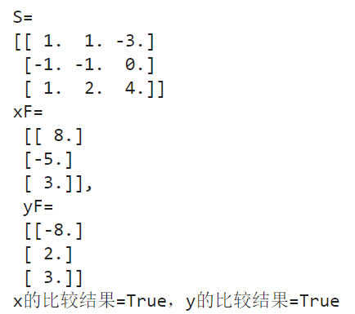
5. 从任意基开始的基底变换（坐标变换）
例题讲解-Python描述

Slide 45
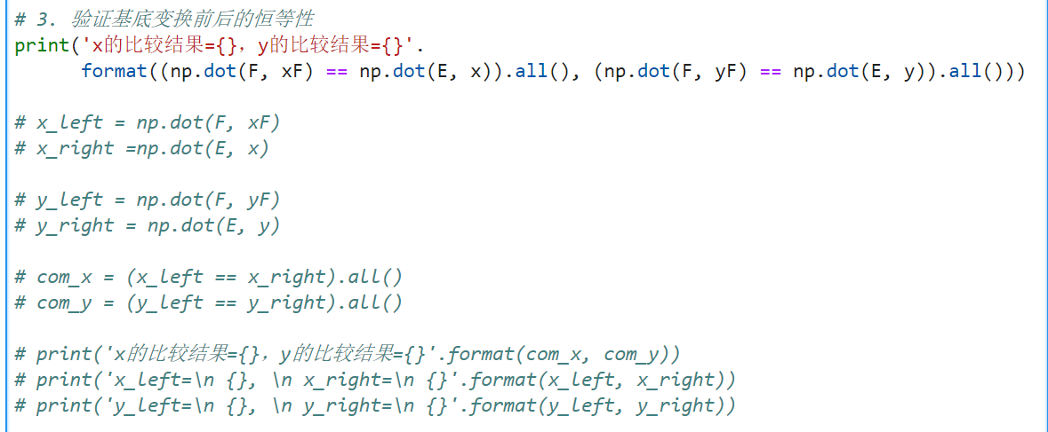
5. 从任意基开始的基底变换（坐标变换）
【拓展验证】：验证基底变换前后的恒等性
8𝑢₁−5𝑢₂+3𝑢₃ = 3𝑣₁+2𝑣₂−𝑣₃
−8𝑢₁+2𝑢₂+3𝑢₃ = 𝑣₁−3𝑣₂+2𝑣₃

Slide 46
课堂互动四
Link

Slide 47
更多基底变换的例子

Slide 48
6. 更多基底变换的例子
从标准基[𝑒₁,𝑒₂] 到任意基[𝑢₁,𝑢₂] 的基底变换（坐标变换）
从任意基[𝑢₁,𝑢₂] 到标准基[𝑒₁,𝑒₂] 的基底变换（坐标变换）
从任意基[𝑢₁,𝑢₂] 移到任意基[𝑣₁,𝑣₂ ] 的基底变换（坐标变换）

Slide 49
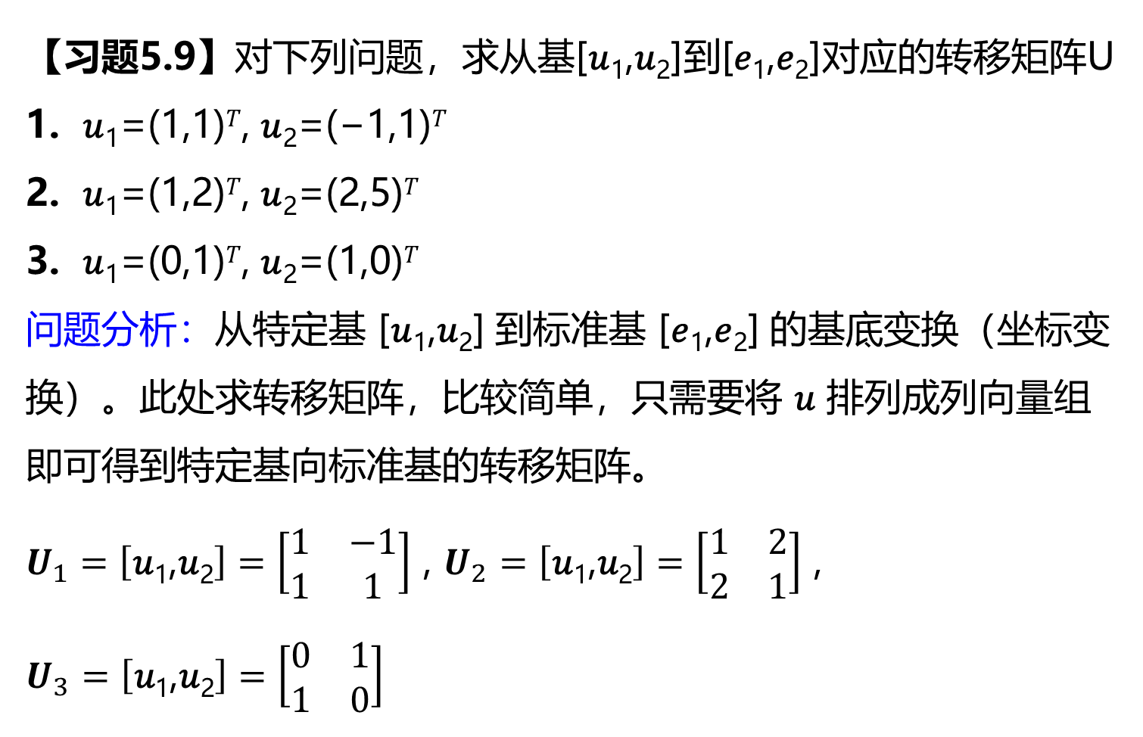
6. 更多基底变换的例子
【习题5.9】对下列问题，求从基[𝑢₁,𝑢₂]到[𝑒₁,𝑒₂]对应的转移矩阵U
𝑢₁=(1,1)^{𝑇}, 𝑢₂=(−1,1)^{𝑇}
𝑢₁=(1,2)^{𝑇}, 𝑢₂=(2,5)^{𝑇}
𝑢₁=(0,1)^{𝑇}, 𝑢₂=(1,0)^{𝑇}
问题分析：从特定基 [𝑢₁,𝑢₂] 到标准基 [𝑒₁,𝑒₂] 的基底变换（坐标变换）。此处求转移矩阵，比较简单，只需要将 𝑢 排列成列向量组即可得到特定基向标准基的转移矩阵。
$U_{1}=\left[\text{u}\text{1}\text{,}\text{u}\text{2}\right]=\left[\begin{matrix}1 & −1 \\ 1 & 1\end{matrix}\right]$ , $U_{2}=\left[\text{u}\text{1}\text{,}\text{u}\text{2}\right]=\left[\begin{matrix}1 & 2 \\ 2 & 1\end{matrix}\right]$ ,
$U_{3}=\left[\text{u}\text{1}\text{,}\text{u}\text{2}\right]=\left[\begin{matrix}0 & 1 \\ 1 & 0\end{matrix}\right]$

Slide 50
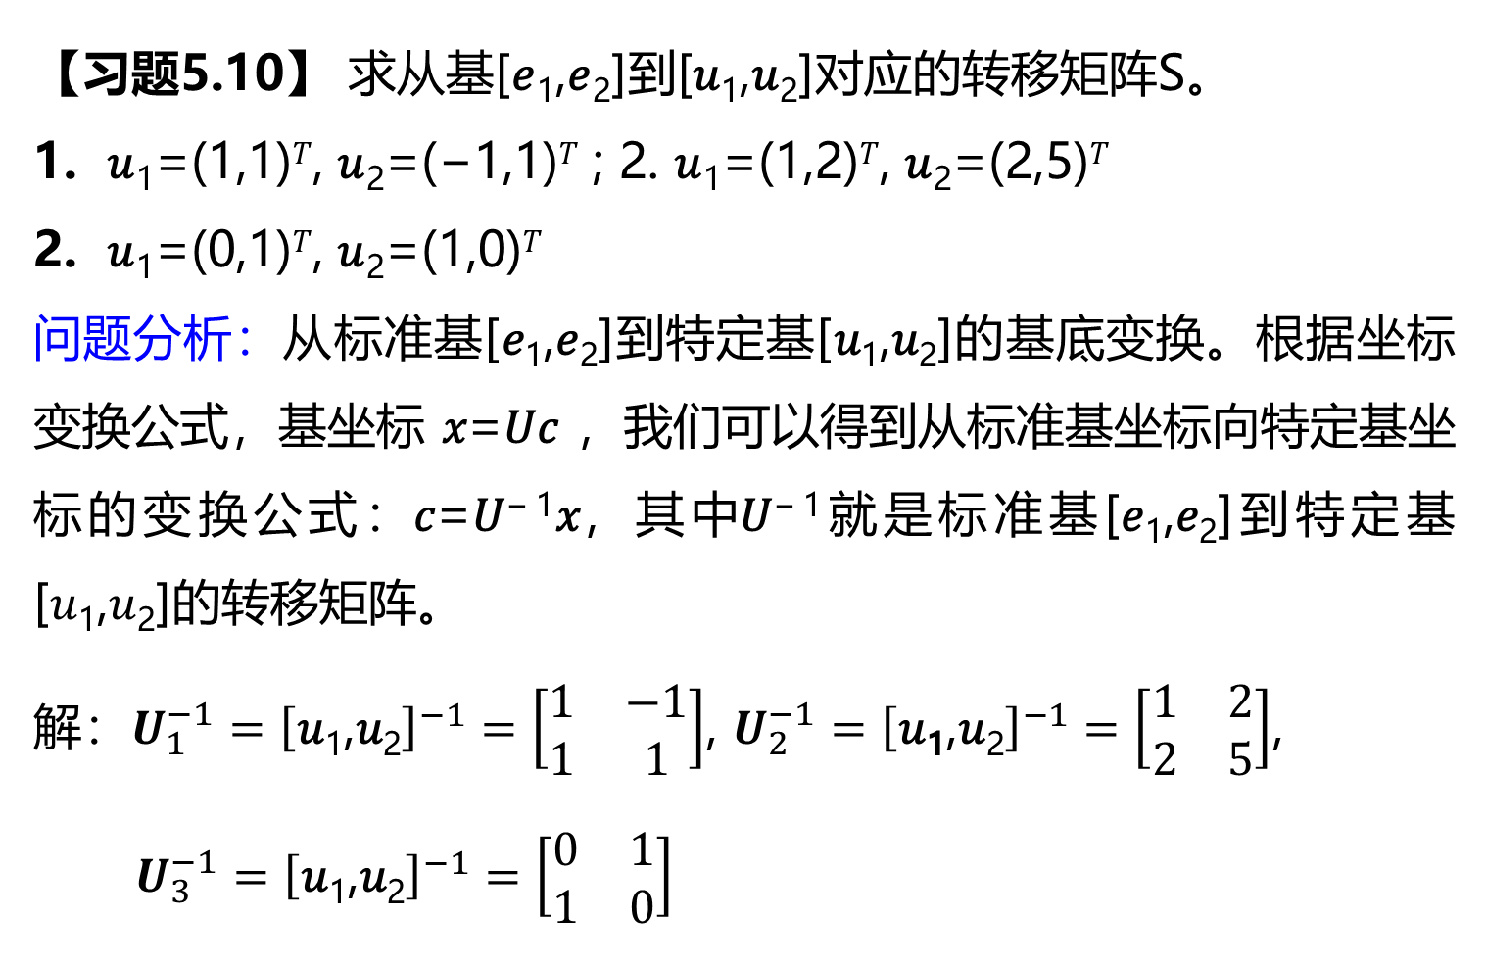
6. 更多基底变换的例子
【习题5.10】 求从基[𝑒₁,𝑒₂]到[𝑢₁,𝑢₂]对应的转移矩阵S。
𝑢₁=(1,1)^{𝑇}, 𝑢₂=(−1,1)^{𝑇} ; 2. 𝑢₁=(1,2)^{𝑇}, 𝑢₂=(2,5)^{𝑇}
𝑢₁=(0,1)^{𝑇}, 𝑢₂=(1,0)^{𝑇}
问题分析：从标准基[𝑒₁,𝑒₂]到特定基[𝑢₁,𝑢₂]的基底变换。根据坐标变换公式，基坐标 𝑥=𝑈𝑐 ，我们可以得到从标准基坐标向特定基坐标的变换公式：𝑐=𝑈⁻¹𝑥，其中𝑈⁻¹就是标准基[𝑒₁,𝑒₂]到特定基 [𝑢₁,𝑢₂]的转移矩阵。
解$：U_{1}^{−1}={\left[\text{u}\text{1}\text{,}\text{u}\text{2}\right]}^{−1}=\left[\begin{matrix}1 & −1 \\ 1 & 1\end{matrix}\right]$, $U_{2}^{−1}={\left[\text{u}\text{1}\text{,}\text{u}\text{2}\right]}^{−1}=\left[\begin{matrix}1 & 2 \\ 2 & 5\end{matrix}\right]$,
$U_{3}^{−1}={\left[\text{u}\text{1}\text{,}\text{u}\text{2}\right]}^{−1}=\left[\begin{matrix}0 & 1 \\ 1 & 0\end{matrix}\right]$

Slide 51
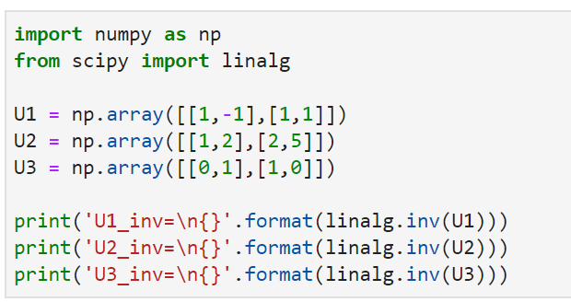
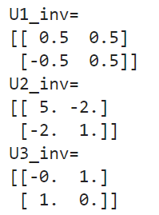
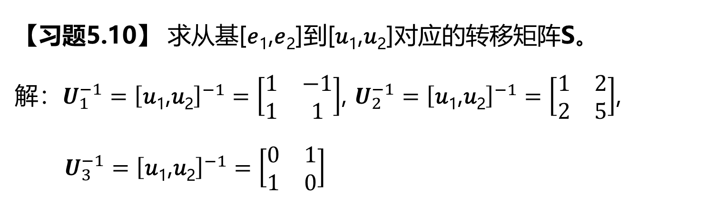
6. 更多基底变换的例子
【习题5.10】 求从基[𝑒₁,𝑒₂]到[𝑢₁,𝑢₂]对应的转移矩阵S。
解$：U_{1}^{−1}={\left[\text{u}\text{1}\text{,}\text{u}\text{2}\right]}^{−1}=\left[\begin{matrix}1 & −1 \\ 1 & 1\end{matrix}\right]$, $U_{2}^{−1}={\left[\text{u}\text{1}\text{,}\text{u}\text{2}\right]}^{−1}=\left[\begin{matrix}1 & 2 \\ 2 & 5\end{matrix}\right]$,
$U_{3}^{−1}={\left[\text{u}\text{1}\text{,}\text{u}\text{2}\right]}^{−1}=\left[\begin{matrix}0 & 1 \\ 1 & 0\end{matrix}\right]$

Slide 52
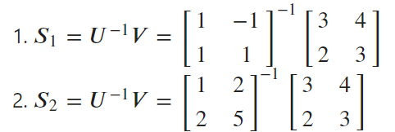

6. 更多基底变换的例子
【习题5.11】 令 𝑣₁=(3,2)^{𝑇},𝑣₂=(4,3)^{𝑇}，对应于下列问题中每一组有序基 [𝑢1,𝑢2] ，求从 [𝑣₁,𝑣₂] 到 [𝑢₁,𝑢₂] 的转移矩阵。
𝑢₁=(1,1)^{𝑇}, 𝑢₂=(−1,1)^{𝑇}
𝑢₁=(1,2)^{𝑇}, 𝑢₂=(2,5)^{𝑇}
𝑢₁=(0,1)^{𝑇}, 𝑢₂=(1,0)^{𝑇}
问题分析：从特定基[𝑢₁,𝑢₂]到特定基[𝑣₁,𝑣₂]的基底变换。此处，求[𝑣₁,𝑣₂]到[𝑢₁,𝑢₂]的转移矩阵，可以直接套用公式 𝑆=𝑈⁻¹𝑉

Slide 53
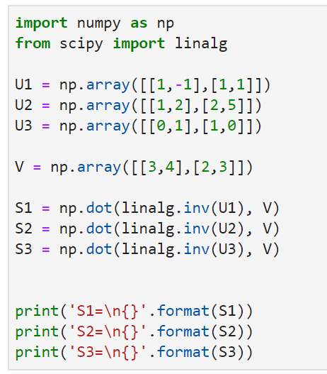
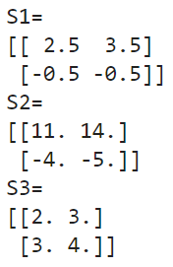
6. 更多基底变换的例子
【习题5.11】 令 𝑣₁=(3,2)^{𝑇},𝑣₂=(4,3)^{𝑇}，对应于下列问题中每一组有序基 [𝑢1,𝑢2] ，求从 [𝑣₁,𝑣₂] 到 [𝑢₁,𝑢₂] 的转移矩阵。

Slide 54
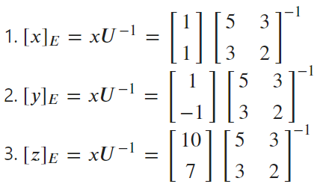
6. 更多基底变换的例子
【习题5.12】令 𝐸=[(5,3)^{𝑇},(3,2)^{𝑇}] ，并令 𝑥=(1,1)^{𝑇},𝑦=(1,−1)^{𝑇}，且 𝑧=(10,7)^{𝑇} 。计算 [𝑥]_{𝐸}, [𝑦]_{𝐸} 和 [𝑧]_{𝐸}。
问题分析：从标准基[𝑒₁,𝑒₂]到特定基[𝑢₁,𝑢₂]的基底变换。根据坐标变换公式，基坐标 𝑥=𝑈𝑐，我们可以得到从标准基坐标向特定基坐标的变换公式：𝑐=𝑈⁻¹𝑥，其中, 𝑈⁻¹就是标准基 [𝑒₁,𝑒₂]到特定基[𝑢₁,𝑢₂]的转移矩阵。

Slide 55
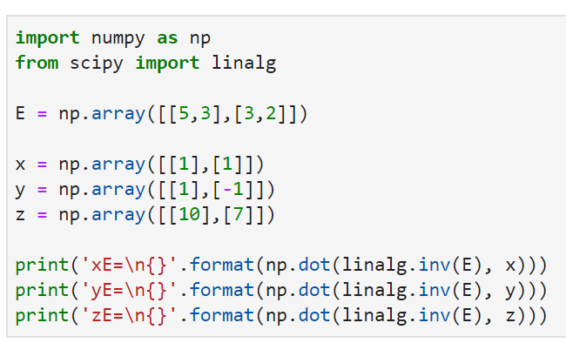
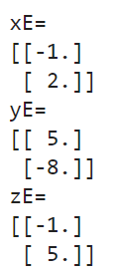
6. 更多基底变换的例子
【习题5.12】令 𝐸=[(5,3)^{𝑇},(3,2)^{𝑇}] ，并令 𝑥=(1,1)^{𝑇},𝑦=(1,−1)^{𝑇}，且 𝑧=(10,7)^{𝑇} 。计算 [𝑥]_{𝐸}, [𝑦]_{𝐸} 和 [𝑧]_{𝐸}。

Slide 56
6. 更多基底变换的例子
【习题5.13】令 𝑢₁=(1,1,1)^{𝑇},𝑢₂=(1,2,2)^{𝑇},𝑢₃=(2,3,4)^{𝑇} ，求：
1) 求基 [𝑒₁,𝑒₂,𝑒₃] 到特定基 [𝑢₁,𝑢₂,𝑢₃] 的转移矩阵。
2) 求下列向量在基 [𝑢₁,𝑢₂,𝑢₃] 下的坐标。
(i) 𝐴=(3,2,5)^{𝑇} , (ii) 𝐵=(1,1,2)^{𝑇} , (iii) 𝐶=(2,3,2)^{𝑇}
问题分析：
从标准基 [𝑒₁,𝑒₂,𝑒₃] 到特定基 [𝑢₁,𝑢₂,𝑢₃] 的基底变换。根据坐标变换公式 𝑐=𝑈⁻¹𝑥 即可求得坐标和转移矩阵。

Slide 57
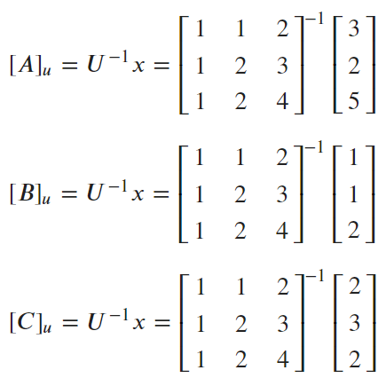
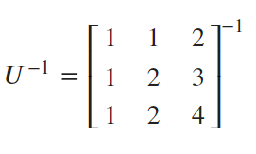
6. 更多基底变换的例子
【习题5.13】令 𝑢₁=(1,1,1)^{𝑇},𝑢₂=(1,2,2)^{𝑇},𝑢₃=(2,3,4)^{𝑇} ，求：

Slide 58
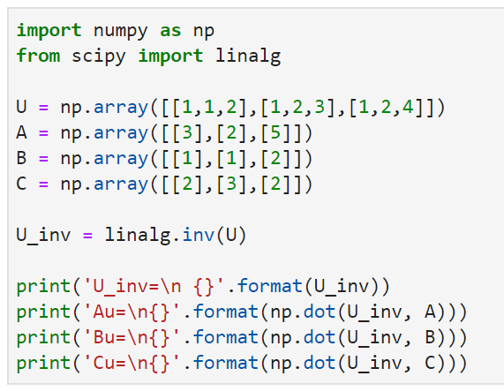
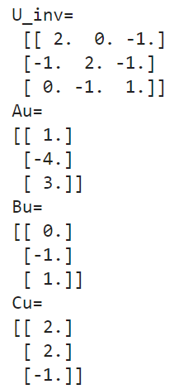
6. 更多基底变换的例子
【习题5.13】令 𝑢₁=(1,1,1)^{𝑇},𝑢₂=(1,2,2)^{𝑇},𝑢₃=(2,3,4)^{𝑇} ，求：

Slide 59
6. 更多基底变换的例子
【习题5.14】令 𝑣₁=(4,6,7)^{𝑇},𝑣₂=(0,1,1)^{𝑇},𝑣₃=(0,1,2)^{𝑇}，并令 𝑢₁=(1,1,1)^{𝑇},𝑢₂=(1,2,2)^{𝑇},𝑢₃=(2,3,4)^{𝑇} ，求：
1) 求从特定基 [𝑣₁,𝑣₂,𝑣₃]到特定基 [𝑢₁,𝑢₂,𝑢₃]的转移矩阵。
2) 若 𝑥=2𝑣₁ +3𝑣₂ −4𝑣₃，确定向量 𝑥 相应于 [𝑢₁,𝑢₂,𝑢₃]的坐标。
问题分析：从特定基 [𝑢₁,𝑢₂,𝑢₃] 到特定基 [𝑣₁,𝑣₂,𝑣₃] 的基底变换。根据坐标变换的通用公式 𝑉𝑐=𝑈𝑑，即可求得坐标和转移矩阵。

Slide 60
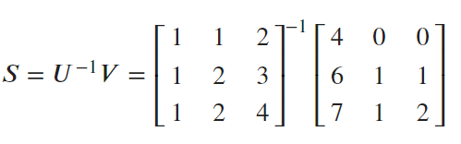

6. 更多基底变换的例子
【习题5.14】
解：1) 要获得 𝑣 到 𝑢 的转移矩阵，实际上就是将 𝑣 到 𝑒 和 𝑒 到 𝑢 的转移矩阵进行合成，那么可以得到：
2) 基于 𝑣 的坐标 𝑥 转换为基于 𝑢 的坐标，可以通过通用公式的变形获得，即：

Slide 61


6. 更多基底变换的例子
【习题5.14】

Slide 62

6. 更多基底变换的例子
【习题5.15】 给定 𝑣₁= $\left[\begin{matrix}1 \\ 2\end{matrix}\right]$,𝑣₂= $\left[\begin{matrix}2 \\ 3\end{matrix}\right]$, 𝑆= $\left[\begin{matrix}3 & 5 \\ 1 & −2\end{matrix}\right]$，求：𝑤₁,𝑤₂ ，使得 𝑆 为从 [𝑤₁,𝑤₂] 到 [𝑣₁,𝑣₂] 的转移矩阵。
问题分析：从特定基 [𝑤₁,𝑤₂] 到特定基[𝑣₁,𝑣₂]的基底变换。由于 𝑆是𝑊到𝑉的转移矩阵，所以有 𝑆=𝑉⁻¹𝑊 ，由此可以得到 𝑤=𝑉𝑆。
解：要求𝑉到𝑊的坐标，即利用公式 𝑤=𝑆𝑣(𝑑=𝑆𝑐) 求解，其中 𝑆 为 𝑣 到 𝑤 的转移矩阵。
𝑊=𝑉𝑆= $\left[\begin{matrix}1 & 2 \\ 2 & 3\end{matrix}\right]$ $\left[\begin{matrix}3 & 5 \\ 1 & −2\end{matrix}\right]$

Slide 63


6. 更多基底变换的例子
【习题5.15】 给定 𝑣₁= $\left[\begin{matrix}1 \\ 2\end{matrix}\right]$,𝑣₂= $\left[\begin{matrix}2 \\ 3\end{matrix}\right]$, 𝑆= $\left[\begin{matrix}3 & 5 \\ 1 & −2\end{matrix}\right]$，求：𝑤₁,𝑤₂ ，使得 𝑆 为从 [𝑤₁,𝑤₂] 到 [𝑣₁,𝑣₂] 的转移矩阵。

Slide 64

6. 更多基底变换的例子
【习题5.16】给定𝑣₁= $\left[\begin{matrix}2 \\ 6\end{matrix}\right]$,𝑣₂= $\left[\begin{matrix}1 \\ 4\end{matrix}\right]$, 𝑆= $\left[\begin{matrix}4 & 1 \\ 2 & 1\end{matrix}\right]$，求：𝑢₁,𝑢₂，使得 𝑆 为从 [𝑣₁,𝑣₂]到[𝑢₁,𝑢₂]的转移矩阵。
问题分析：问题分析：从特定基 [𝑢₁,𝑢₂] 到特定基 [𝑣₁,𝑣₂] 的基底变换。由于𝑆是𝑉到𝑈的转移矩阵，所以有 𝑆=𝑈⁻¹𝑉，由此可以得到 𝑉=𝑈𝑆 => 𝑈=𝑉𝑆⁻¹
解:
𝑊=𝑉𝑆⁻¹ = $\left[\begin{matrix}2 & 1 \\ 6 & 4\end{matrix}\right]{\left[\begin{matrix}4 & 1 \\ 2 & 1\end{matrix}\right]}^{−1}$

Slide 65


6. 更多基底变换的例子
【习题5.16】给定𝑣₁= $\left[\begin{matrix}2 \\ 6\end{matrix}\right]$,𝑣₂= $\left[\begin{matrix}1 \\ 4\end{matrix}\right]$, 𝑆= $\left[\begin{matrix}4 & 1 \\ 2 & 1\end{matrix}\right]$，求：𝑢₁,𝑢₂，使得 𝑆 为从 [𝑣₁,𝑣₂]到[𝑢₁,𝑢₂]的转移矩阵。

Slide 66
课后作业
Link

